Slide 1
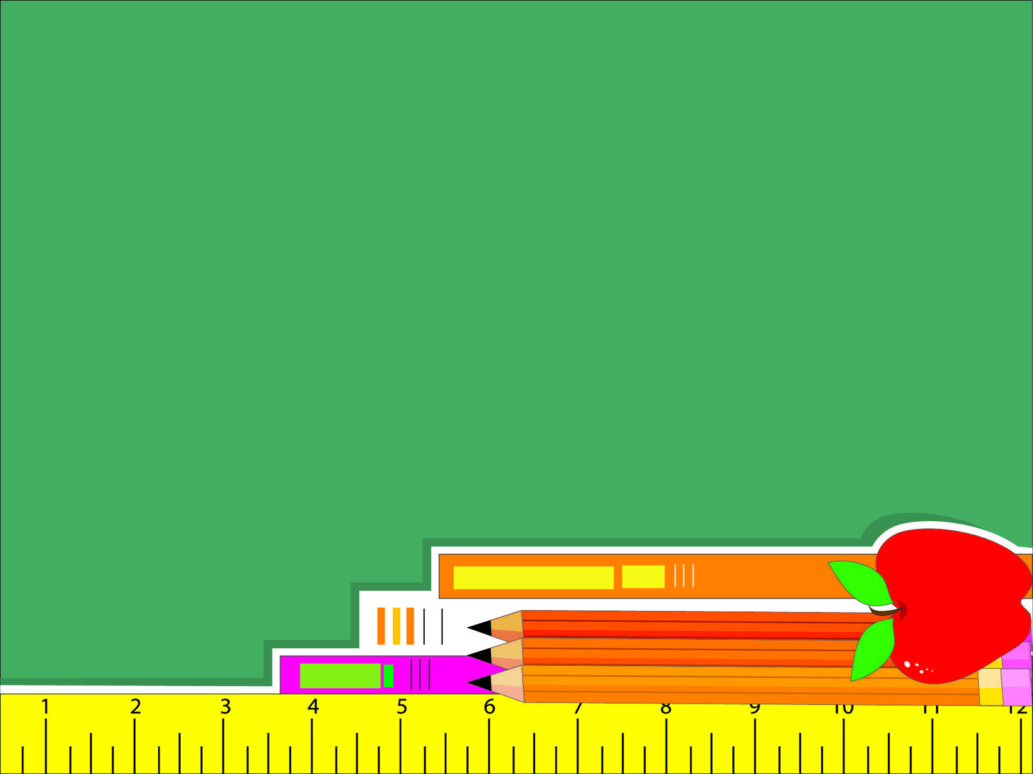
BÀI 4: PHÉP NHÂN, PHÉP CHIA CÁC SỐ TỰ NHIÊN
( TIẾT 1 )

Slide 2

NỘI DUNG
1
PHÉP NHÂN SỐ TỰ NHIÊN
2
PHÉP CHIA SỐ TỰ NHIÊN

Slide 3

MỞ ĐẦU

Slide 4

PHIẾU BÀI TẬP
Câu 1: Nhắc lại cách tính diện tích hình chữ nhật ?
Câu 2: Em hãy tính diện tích các thửa ruộng có dạng hình chữ nhật với các kích thước như sau và điền kết qảu và bảng dưới đây:
Chiều dài là 8m, chiều rộng là 6m.
Chiều dài là 10m, chiều rộng là 7m
Chiều dài là 15m, chiều rộng là 10m.

Slide 5

ĐÁP ÁN PHIẾU BÀI TẬP
Câu 1: muốn tính diện tích hình chữ nhật, ta lấy chiều dài nhân chiều rộng.
Câu 2:
a) Diện tích hình chữ nhật có chiều dài là 8m, chiều rộng là 6m là: 8x6= 48 m²
b) Diện tích hình chữ nhật có chiều dài là 10m, chiều rộng là 7m là: 10x7=70 m²
c) Diện tích hình chữ nhật có chiều dài là 15m, chiều rộng là 10m là: 15x10=150 m²

Slide 6
HÌNH THÀNH KIẾN THỨC

Slide 7

Bài 4 – Tiết 1: Phép nhân, phép chia các số tự nhiên
Phép nhân.
Tích của hai số tự nhiên a x b = c
(Thừa số)
(Thừa số)
(Tích)
Quy ước:
Trong một tích, ta có thể thay dấu “x’’ bằng dấu chấm “ . ”
Ví dụ: 12 x 5 = 12 . 5
Trong các tích mà các thừa số đều bằng chữ hoặc chỉ có 1 thừa số bằng số, ta có thể không cần viết dấu nhân giữa các thừa số.
Ví dụ: a x b = ab ; 4.a.b = 4ab
1
5
2
x
2
1
3
1. Nhân hai số có nhiều số
4
5
6
Ví dụ: Tính 152 x 213
1
5
2
3
0
4
Vậy 152 x 213 = 32376
3
2
3
7
6

Slide 8
Bài 4 – Tiết 1: Phép nhân, phép chia các số tự nhiên
Bài tập 1: Tính
Giải
1
7
5
3
4
1
x
x
1
2
1
5
7
3
3
5
0
2
3
8
7
1
7
5
1
7
0
5
5
2
5
3
4
1
5
4
6
0
5
3
5
3
7
0

Slide 9
Bài 4 – Tiết 1: Phép nhân, phép chia các số tự nhiên
Phép nhân
2. Tính chất của phép nhân
Tính chất | Mô tả bằng kí hiệu
Giao hoán
Kết hợp
Nhân với số 1
Phân phối của phép nhân đối với phép cộng và phép trừ

Slide 10

Bài 4 – Tiết 1: Phép nhân, phép chia các số tự nhiên
Bài tập 2: Tính bằng cách hợp lí.
( học sinh là việc nhóm đôi )
Giải

Slide 11

Bài 4 – Tiết 1: Phép nhân, phép chia các số tự nhiên
120
119
118
117
116
115
114
113
112
111
110
109
108
107
106
105
104
103
102
101
100
99
98
97
96
95
94
93
92
91
90
89
88
87
86
85
84
83
82
81
80
79
78
77
76
75
74
73
72
71
70
69
68
67
66
65
64
63
62
61
60
59
58
57
56
55
54
53
52
51
50
49
48
47
46
45
44
43
42
41
40
39
38
37
36
35
34
33
32
31
30
29
28
27
26
25
24
23
22
21
20
19
18
17
16
15
14
13
12
11
10
9
8
7
6
5
4
3
2
1
Bài tập 4: Một gia đình có nuôi 80 con gà. Biết trung bình một con gà ăn 105g thức ăn trong một ngày. Gia đình đó cần bao nhiêu ki – lô – gam thức ăn cho đàn gà ăn trong 10 ngày?
( học sinh là việc tổ nhóm trong 2 phút )
Giải
Số thức ăn mà 80 con gà ăn trong một ngày là:
80.105=8400g
Số thức ăn 80 con gà ăn trong 10 ngày là:
8400.10=84000g
Đổi: 84000g=84kg

Slide 12
Bài 4. Phép nhân, phép chia các số tự nhiên
II. Phép chia
1. Phép chia hết
( Số bị chia)
( Số chia)
( Thương)
Lưu ý:
Nếu a : b = q thì a= bq
Nếu a: b = q và thì a : q = b
Hoạt động 3
Tính:
Vậy:

Slide 13
Bài 4. Phép nhân, phép chia các số tự nhiên
Ví dụ 3.
Tính:
Vậy:
Luyện tập 3
Tính:
Vậy:

Slide 14
Bài 4. Phép nhân, phép chia các số tự nhiên
II. Phép chia
2. Phép chia có dư
Cho hai số tự nhiên a và b với . Khi đó luôn tìm được đúng hai số tự nhiên q và r sao cho , trong đó .
Lưu ý:
Khi ta có phép chia hết
Khi ta có phép chia có dư. Ta nói: a chia cho b được thường là q và số dư là r. Kí hiệu: (dư r).

Slide 15
Bài 4. Phép nhân, phép chia các số tự nhiên
II. Phép chia
2. Phép chia có dư
Ví dụ 4. Đặt tính để tính thương và số dư của phép chia:
Vậy (dư 26)
Luyện tập 4. Đặt tính để tính thương và số dư của phép chia:
Vậy (dư 5)

Slide 16




VẬN DỤNG

Slide 17

Bài 4. Phép nhân, phép chia các số tự nhiên
Bài tập mở đầu. Một thửa ruộng có dạng hình chữ nhật với chiều rộng là 150m và chiều dài 250m. Người ta chia thửa ruộng đó thành bốn phần bằng nhau để gieo trồng những giống lúa khác nhau.
Diện tích mỗi phần là bao nhiêu mét vuông?
Giải.
Diện tích thửa ruộng đó là:
Diện tích mỗi phần là:

Slide 18
Bài 4. Phép nhân, phép chia các số tự nhiên
12
Bài tập. Tìm số tự nhiên x, biết:
Giải

Slide 19
CỦNG CỐ

Slide 20

Trong phép nhân a.b = c, thì a, b, c được gọi là:
Trong phép nhân a.b = c, thì
a, b được gọi là thừa số
c được gọi là tích

Slide 21
Cho phép nhân a . b = c, muốn tìm a ta làm như thế nào?
Có phép nhân a . b = c, thì a = c : b

Slide 22
Trong phép chia a : b = c, thì a, b, c được gọi là:
Trong phép chia a : b = c, thì
a được gọi là số bị chia
b được gọi là số chia
c được gọi là thương

Slide 23
Cho phép chia a : b = c, muốn tìm a ta làm như thế nào?
Có phép chia a : b = c, thì a = c . b

Slide 24
Tìm số tự nhiên x, biết:

Slide 25
Nhà trường cần thuê xe ô tô để cho 220 học sinh khối 6 đi tham quan. Họ cần thuê ít nhất bao nhiêu xe nếu mỗi xe chở được 45 người
Nhà trường cần ít nhất 5 xe

Slide 26



DẶN DÒ
- Đọc lại toàn bộ nội dung bài đã học.
- Học lại cách đặt phép nhân, phép chia.
- Học thuộc: tính chất của phép nhân, phép chia có dư, cùng các phần lưu ý (dưới dạng lời văn và công thức tổng quát).
- Làm BT1, BT2 (SGK/21) vào vở.

